Slide 1
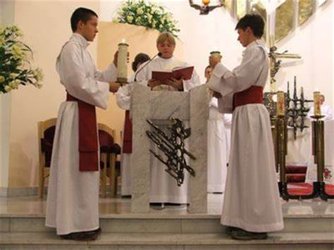
KATECHEZA 33
TEMAT: Jezus rozmawia z nami
podczas liturgii słowa.

Slide 2
Jak nazywa się najważniejszy tekst w liturgii słowa?
Zaczynając od pierwszej litery, która różni się od pozostałych, przeskakuj co trzecią literę, a wtedy znajdziesz odpowiedź na pytanie.
wdienarwopvajklnxqd
gurteihtlbfciyłza

Slide 3
ewangelia

Slide 4
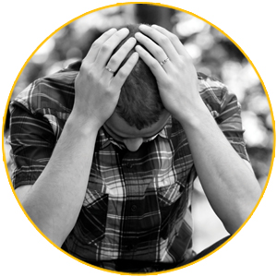
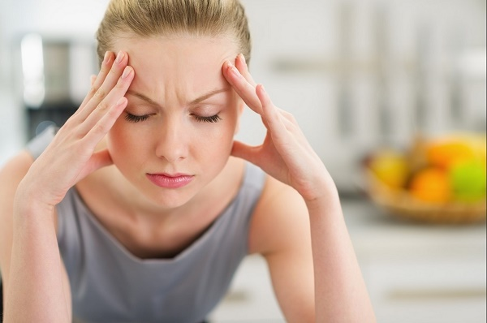
Przyglądnijcie się tym obrazkom i zapiszcie, dlaczego te osoby
tak się zachowują?
Co może być przyczyną takich zachować?

Slide 5
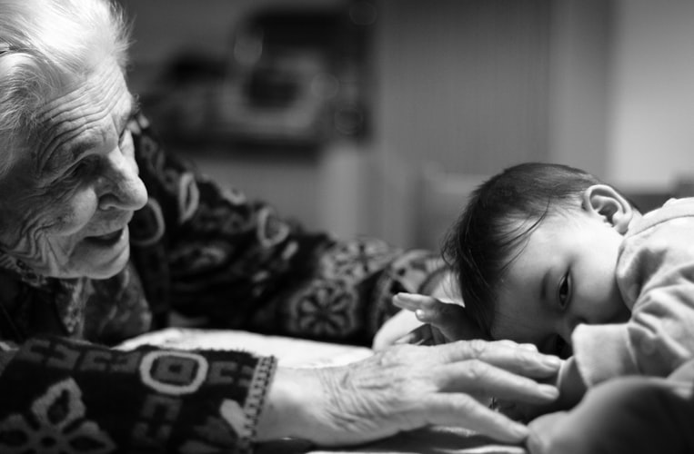

Slide 6
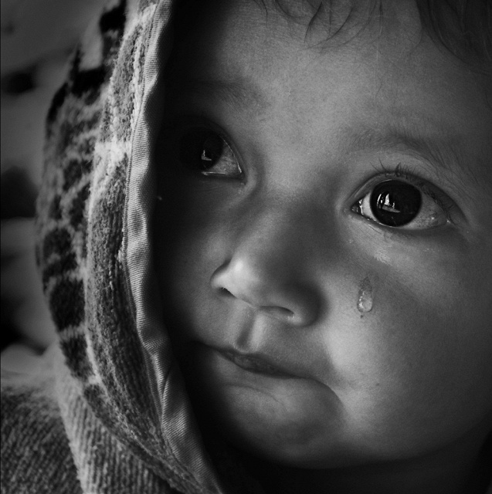
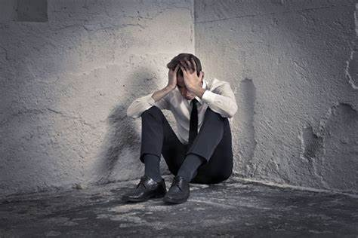

Slide 7
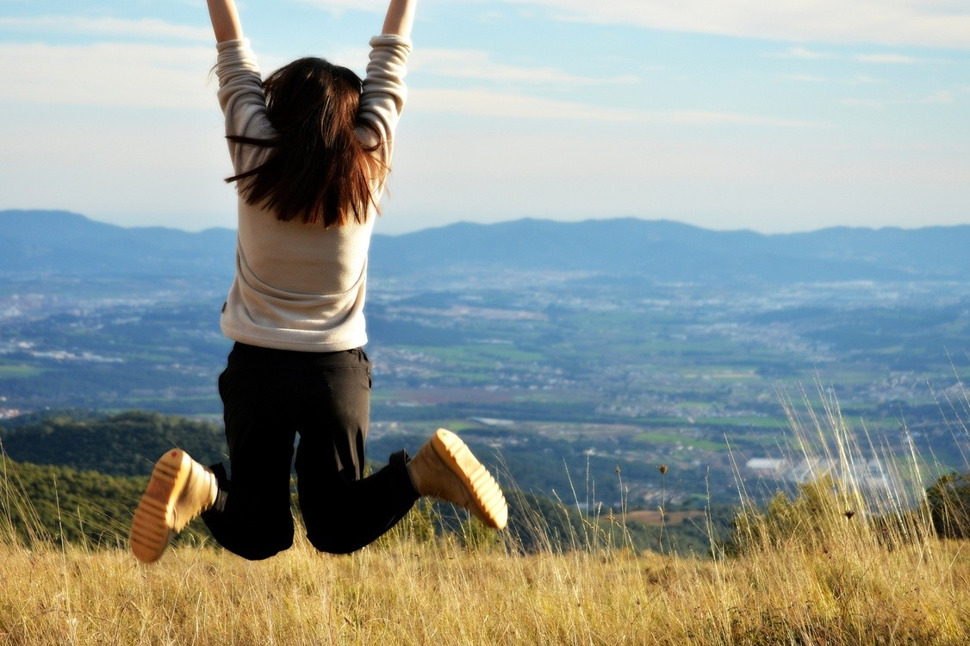
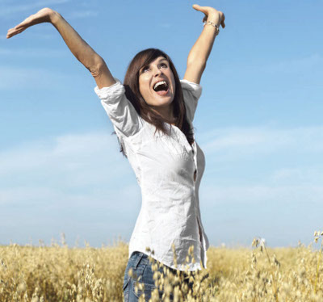

Slide 8
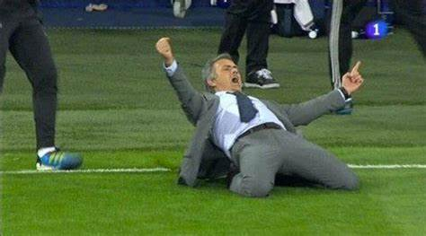
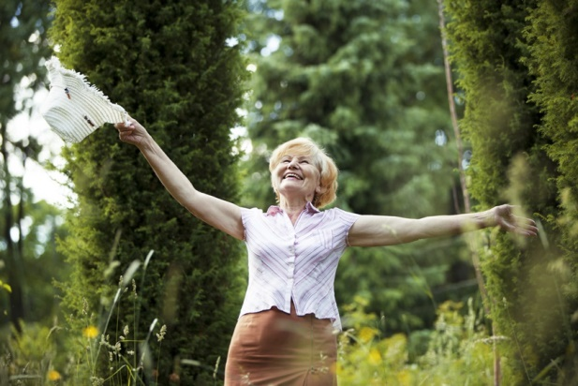

Slide 9
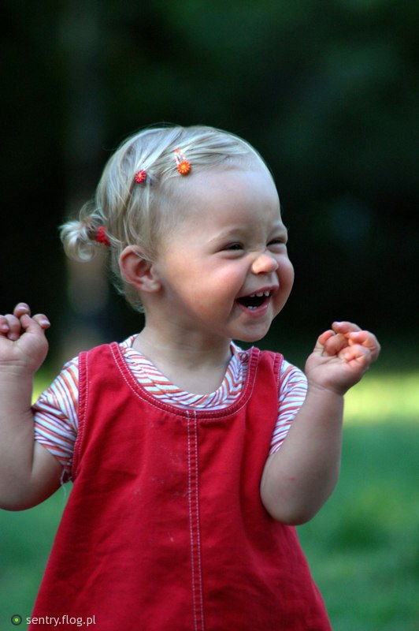

Slide 10
CO JEST POWODEM SMUTKU?
CO ROBIĘ, GDY JESTEM SMUTNY?
KTO MNIE POCIESZA?
DLACZEGO SIĘ CIESZYMY?
KTO SPRAWIŁ CI NAJWIĘKSZĄ RADOŚĆ?
JAK ZACHOWUJĘ SIĘ, GDY KTOŚ MNIE POCIESZA?
(odpowiedzi zapisz w zeszycie)
Narysuj uśmiechniętą i smutną buzię.

Slide 11
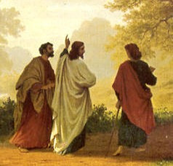
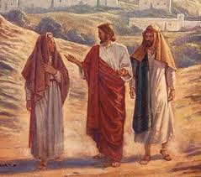
W podręczniku przyglądnijcie się osobom na obrazku.
Co możemy o nich powiedzieć?
Co jest powodem ich smutku?

Slide 12
Przeczytajcie fragment Ewangelii:
Tego samego dnia dwaj z nich byli w drodze do wsi, zwanej Emaus, oddalonej sześćdziesiąt stadiów od Jerozolimy. Rozmawiali oni z sobą o tym wszystkim, co się wydarzyło. Gdy tak rozmawiali i rozprawiali z sobą, sam Jezus przybliżył się i szedł z nimi. Lecz oczy ich były niejako na uwięzi, tak że Go nie poznali. On zaś ich zapytał: «Cóż to za rozmowy prowadzicie z sobą w drodze?» Zatrzymali się smutni. A jeden z nich, imieniem Kleofas, odpowiedział Mu: «Ty jesteś chyba jedynym z przebywających w Jerozolimie, który nie wie, co się tam w tych dniach stało». Zapytał ich: «Cóż takiego?» Odpowiedzieli Mu: «To, co się stało z Jezusem Nazarejczykiem, który był prorokiem potężnym w czynie i słowie wobec Boga i całego ludu; jak arcykapłani i nasi przywódcy wydali Go na śmierć i ukrzyżowali. A myśmy się spodziewali, że On właśnie miał wyzwolić Izraela. Tak, a po tym wszystkim dziś już trzeci dzień, jak się to stało. Nadto jeszcze niektóre z naszych kobiet przeraziły nas: były rano u grobu, a nie znalazłszy Jego ciała, wróciły i opowiedziały, że miały widzenie aniołów, którzy zapewniają, iż On żyje. Poszli niektórzy z naszych do grobu i zastali wszystko tak, jak kobiety opowiadały, ale Jego nie widzieli». Na to On rzekł do nich: «O nierozumni, jak nieskore są wasze serca do wierzenia we wszystko, co powiedzieli prorocy! Czyż Mesjasz nie miał tego cierpieć, aby wejść do swej chwały?» I zaczynając od Mojżesza poprzez wszystkich proroków wykładał im, co we wszystkich Pismach odnosiło się do Niego.

Slide 13
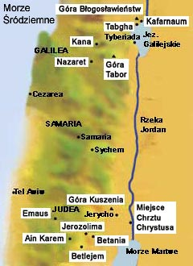

Slide 14
O jakim wydarzeniu opowiadają uczniowie spotkanemu człowiekowi?
…………………………………………………………………………
O kim wspominają?
…………………………………………………………………………
Czego spodziewali się po Jezusie?
…………………………………………………………………………
Co przeraziło kobiety, kiedy przyszły do grobu?
…………………………………………………………………………
Dlaczego wędrowiec nazwał ich nierozumnymi?
…………………………………………………………………………
Czy uczniowie rozpoznali Jezusa?
………………………………………………………………………….

Slide 15
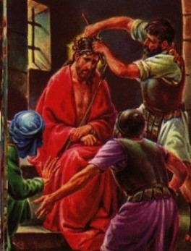
CIERENIEM UKORONOWANIE PANA JEZUSA

Slide 16
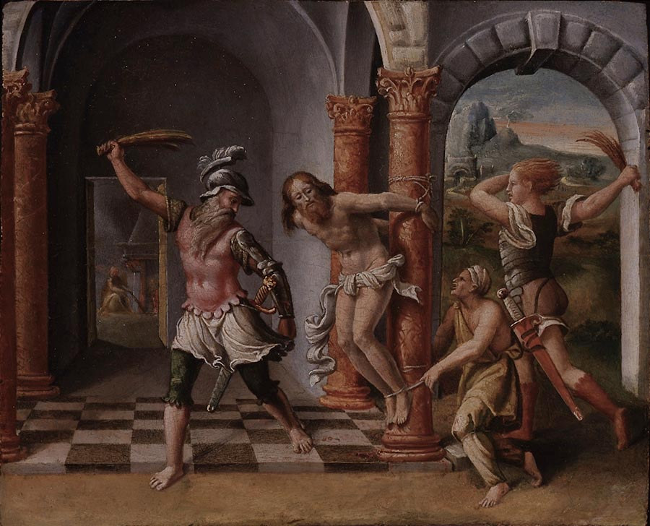
BICZOWANIE PANA JEZUSA

Slide 17
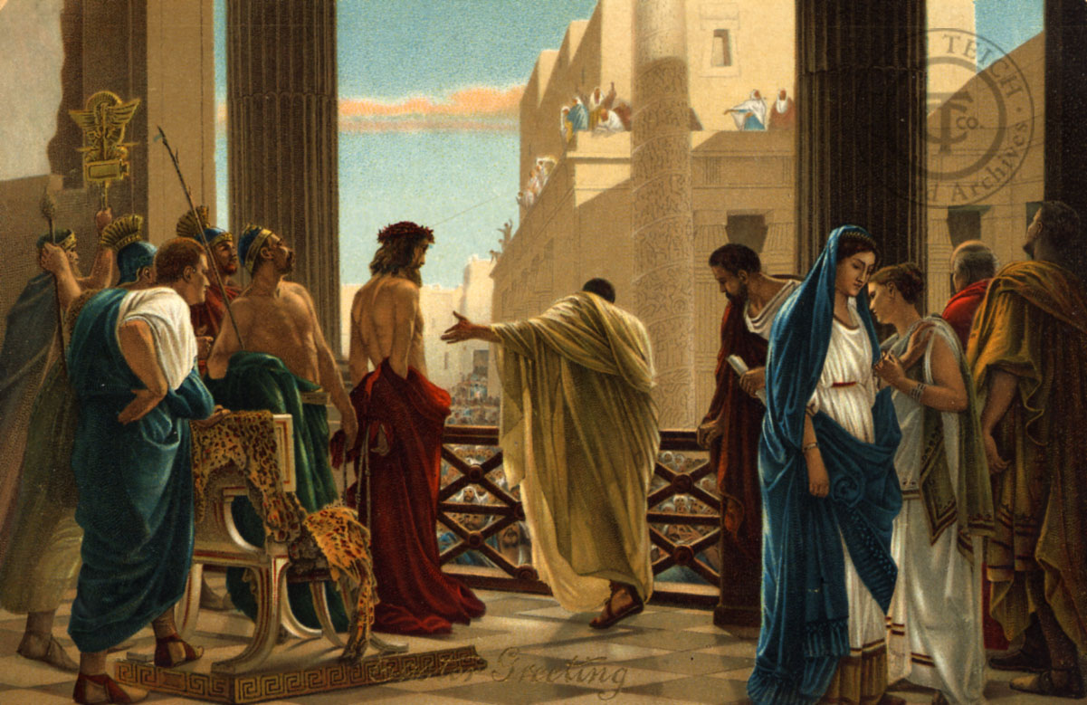
SKAZANIE NA ŚMIERĆ

Slide 18
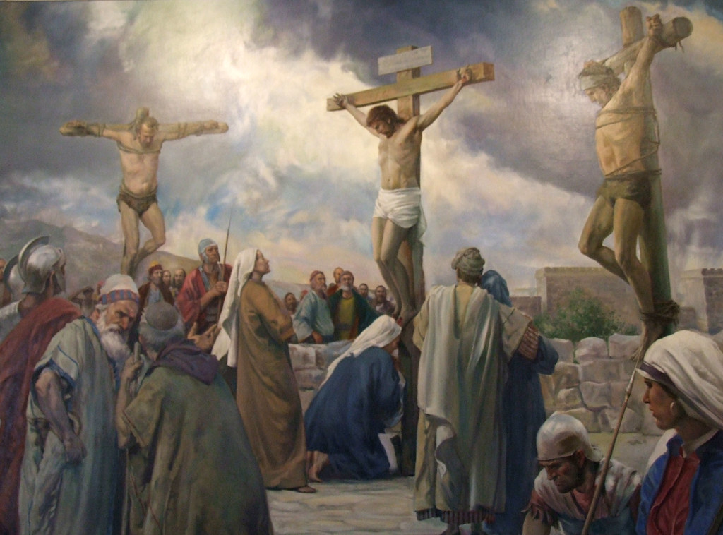
UKRZYŻOWANIE

Slide 19
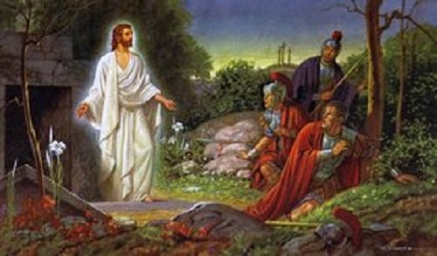
ZMARTWYCHWSTANIE PANA JEZUSA

Slide 20
Odczytujemy dalszy ciąg Ewangelii o uczniach z Emaus
Tak przybliżyli się do wsi, do której zdążali, a On okazywał, jakoby miał iść dalej. Lecz przymusili Go, mówiąc: «Zostań z nami, gdyż ma się ku wieczorowi i dzień się już nachylił». Wszedł więc, aby zostać z nimi. Gdy zajął z nimi miejsce u stołu, wziął chleb, odmówił błogosławieństwo, połamał go i dawał im. Wtedy oczy im się otworzyły i poznali Go, lecz On zniknął im z oczu. I mówili nawzajem do siebie: «Czy serce nie pałało w nas, kiedy rozmawiał z nami w drodze i Pisma nam wyjaśniał?» W tej samej godzinie wybrali się i wrócili do Jerozolimy. Tam zastali zebranych Jedenastu i innych z nimi, którzy im oznajmili: «Pan rzeczywiście zmartwychwstał i ukazał się Szymonowi». Oni również opowiadali, co ich spotkało w drodze, i jak Go poznali przy łamaniu chleba.

Slide 21
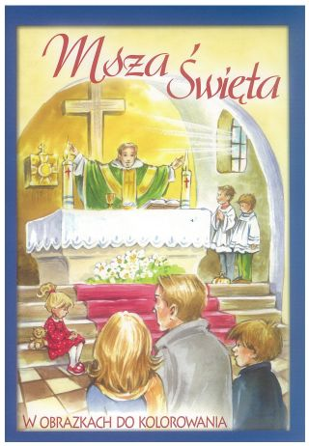
Gdzie tu mogę spotkać Jezusa?

Slide 22
Kogo chcemy spotkać na Mszy św.?
(wybierz poprawną odpowiedź: kolegę, ciocię, rodziców, Pana Jezusa, )
Czy zawsze rozpoznajemy Pana Jezusa?
Kiedy On nam się daje rozpoznać?
Czyimi ustami posługuje się Pan Jezus w czasie liturgii słowa?
(wybierz poprawną odpowiedź: mamy, taty, sąsiada, przyjaciela, księdza,
Matki Bożej, nauczyciela)
Co wyjaśnia nam ksiądz w czasie liturgii słowa?
(wybierz poprawną odpowiedź: ile świec ma się palić na ołtarzu; kiedy mamy
przyklęknąć; gdzie mamy siedzieć; słowo Boże, które usłyszeliśmy w czytaniach)

Slide 24
Na podstawie fragmentu ewangelii uzupełniamy
koło przemiany serc, wpisując w wolne miejsca,
co zrobił Jezus (praca z podręcznikiem)
W czasie każdej Mszy św. Pan Jezus wyjaśnia nam Pisma i łamie dla nas chleb. Spotkanie z Jezusem przemienia nasze serca. Wracamy do swoich obowiązków przemienieni. Stajemy się świadkami tego, co widzieliśmy, co słyszeliśmy, czego doświadczaliśmy. Chcemy opowiadać swoim kolegom i najbliższym, czego doświadczyliśmy a także pragniemy innych przyprowadzić do Jezusa.

Slide 25
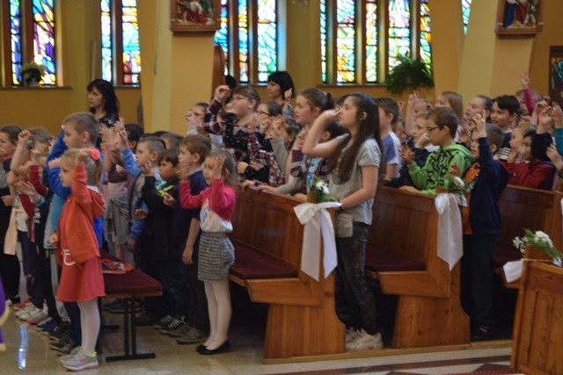

Slide 26
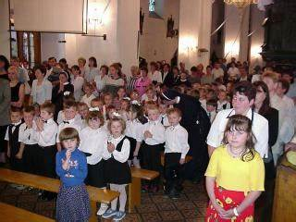
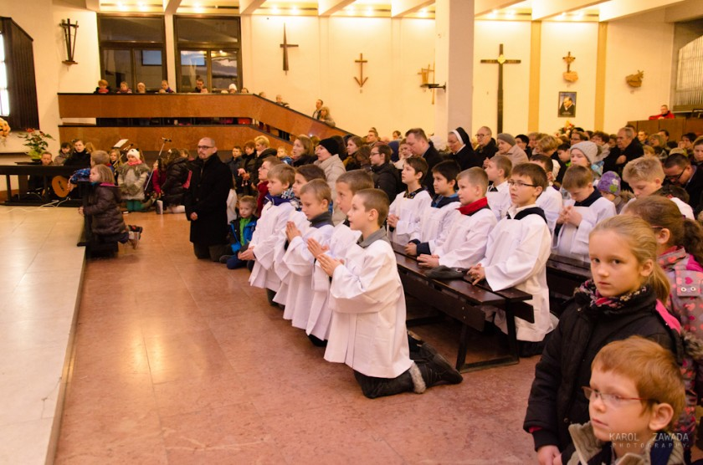

Slide 27
